Slide 1
CHÀO MỪNG CÁC EM ĐẾN VỚI TIẾT HỌC MỚI!

Slide 2
BÀI 17
GÓC SÁNG TẠO: BẦU TRỜI CỦA EM – TỰ ĐÁNH GIÁ

Slide 3
GÓC SÁNG TẠO:
BẦU TRỜI CỦA EM

Slide 4
NỘI DUNG BÀI HỌC
Hoạt động 1: Thực hành viết đoạn văn
1
Hoạt động 2: Giới thiệu và bình chọn
2

Slide 5
01
THỰC HÀNH VIẾT ĐOẠN VĂN

Slide 6
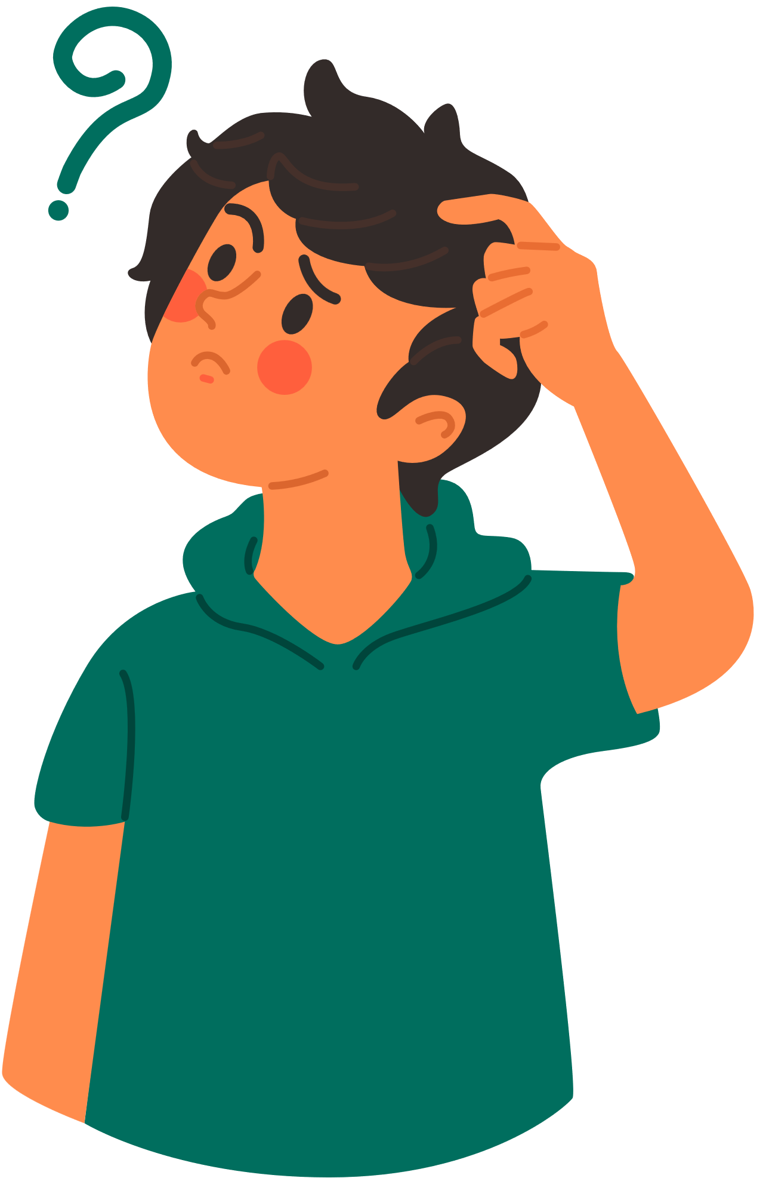
BÀI TẬP 1: Chọn 1 trong 2 đề sau:

Slide 7
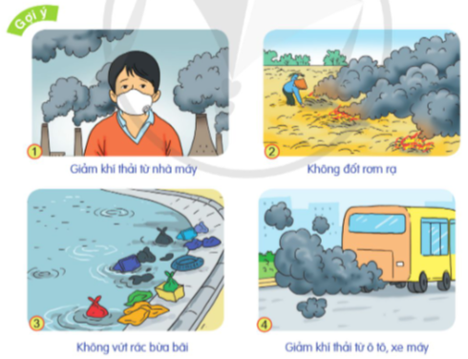
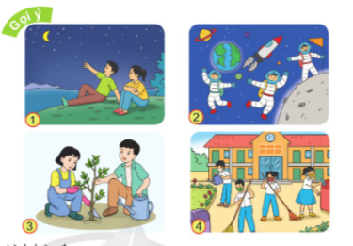
a) Viết đoạn văn nêu ý kiến của em về những việc cần làm để giảm ô nhiễm không khí, giữ cho bầu trời trong lành.
b) Sáng tác một câu chuyện hoặc một bài thơ ngắn về bầu trời (hoặc về các hiện tượng tự nhiên, mơ ước chinh phục bầu trời, những việc cần làm để giảm ô nhiễm không khí).

Slide 8
Nhiệm vụ 1: Tìm hiểu đề bài
Em sẽ viết gì trong bài của mình?
Em sẽ chọn đề nào?

Slide 9
Nhiệm vụ 2: Viết đoạn văn
Đề 1: Sử dụng các số liệu cụ thể, các tình huống có thực trên báo, đài, in-tơ-nét để làm tăng tính thuyết phục cho người đọc.
Đề 2: Lựa chọn các hình ảnh, xây dựng các chi tiết sáng tạo.

Slide 10
HOẠT ĐỘNG CẢ LỚP
Cả lớp hãy tiến hành bình chọn người có đoạn văn hay, người trình bày tốt và người có ý kiến hay trong thảo luận dựa theo gợi ý sau:
1
Người có đoạn văn hay.
2
Người có cách trình bày tốt.
3
Người có ý kiến hay trong thảo luận.
4
Người có bài trang trí đẹp nhất.

Slide 11
CỦNG CỐ - DẶN DÒ
Lắng nghe GV phát biểu tổng kết.
Về nhà làm BT Tự đánh giá.

Slide 12
TỰ ĐÁNH GIÁ
(HS tự đánh giá ở nhà)

Slide 13
A. ĐỌC VÀ LÀM BÀI TẬP
Câu 1: Chiến dịch “Vì bức tranh tương lai có trẻ em gái” được phát động nhằm mục đích gì? Tìm các ý đúng:
a) Cầu vồng được con người tạo ra trong con mưa.
b) Cầu vồng được bảy màu sắc phối hợp với nhau tạo ra.
c) Cầu vồng được nắng phối hợp với bảy màu sắc tạo ra.
d) Cầu vồng được nắng chiếu qua những hạt nước nhỏ tạo ra.

Slide 14
Câu 2: Vì sao bình thường ta chỉ có thể thấy được một nửa cầu vồng? Tìm ý đúng:
a) Vì sau con mưa, trên bầu trời vẫn còn những hạt nước nhỏ.
b) Vì chỉ có thể quan sát cầu vồng từ vệ tinh hoặc tàu vũ trụ.
c) Vì xuất hiện trên bầu trời hai dải cầu vồng che khuất nhau.
d) Vì Trái Đất hình cầu, có độ cong.

Slide 15
Câu 3: Khi xuất hiện hai dải cầu vồng thì cầu vồng ngoài khác cầu vồng trong như thế nào? Tìm các ý đúng:
a) Màu sắc của cầu vồng ngoài nhạt hơn cầu vồng trong.
b) Màu sắc của cầu vồng trong nhạt hơn cầu vòng ngoài.
c) Thứ tự sắp xếp màu của hai cầu vồng giống nhau.
d) Thứ tự sắp xếp màu của hai cầu vồng khác nhau.

Slide 16
Câu 4: Các câu trong đoạn văn sau liên kết với nhau bằng những cách nào?
(a) Vào mùa hè, sau khi mưa xong, có lúc trên bầu trời sẽ xuất hiện hai dải cầu vồng. (b) Dải bên ngoài được gọi là cầu vòng ngoài. (c) Màu sắc của nó nhạt hơn cầu vồng trong.
Câu (b) liên kết với câu (a) bằng biện pháp lặp (lặp các từ dải, cầu vồng). Câu (c) liên kết với câu (b) bằng biện pháp thế (dùng từ nó thay thế cho cầu vồng ngoài) và biện pháp lặp (lặp từ cầu vồng).

Slide 17
Câu 5: Dựa vào đoạn văn sau (trích từ bài đọc Chiếc khí cầu, trang 93 – 94), tưởng tượng và viết thêm một vài chi tiết để câu chuyện cụ thể, sinh động hơn:
Bác sĩ theo thầy phù thủy vào cung vua. Với vài giọt thuốc bổ cực mạnh, ông đã làm cho nhà vua hồi tỉnh. Thật không khác gì một phép mầu! Từ cung vua đến ngoài đường vang lên những tiếng reo hò vui mừng tột độ.

Slide 18
Câu 5: Dựa vào đoạn văn sau (trích từ bài đọc Chiếc khí cầu, trang 93 – 94), tưởng tượng và viết thêm một vài chi tiết để câu chuyện cụ thể, sinh động hơn:
Gợi ý những chi tiết có thể bổ sung:
Quang cảnh cung điện.
Thái độ lo lắng của mọi người.
Bệnh tình của nhà vua và chẩn đoán của bác sĩ Phơ-gu-xơn.
Những lời reo vui, thán phục của người xung quanh khi nhà vua hồi tỉnh.

Slide 19
BÀI VĂN THAM KHẢO
Bác sĩ theo thầy phù thuỷ vào cung vua, nơi rực rỡ ánh vàng của những tấm gương lớn treo trên tường. Trong không khí căng thẳng, mọi người đều lo lắng chờ đợi. Nhà vua đang nằm trên giường lớn, gương mặt tái nhợt. Bác sĩ Phơ-gu-xon nhẹ nhàng kiểm tra nhịp tim, huyết áp của nhà vua và chẩn đoán rằng nhà vua đang trong tình trạng hôn mê sâu. Ông lấy ra một lọ thuốc từ túi của mình, nhỏ vài giọt vào miệng nhà vua. Mọi người đứng xung quanh đều thở dài nhẹ nhõm khi thấy nhà vua từ từ mở mắt. Thật không khác gì một phép mầu! Từ cung vua đến ngoài đường, tiếng reo hò vui mừng vang lên. Mọi người cùng nhau chúc mừng sự trở lại của nhà vua, họ thán phục sự tài giỏi của bác sĩ Phơ-gu-xơn.
Câu ghép trong đoạn văn trên: Bác sĩ Phơ-gu-xơn thế cho từ ông

Slide 20
B. TỰ NHẬN XÉT
Các em tự cho điểm, sau đó tự nhận xét theo gợi ý: Em đạt yêu cầu ở mức nào (giỏi, khá, trung bình hay chưa đạt)?
1
a. Giỏi: từ 9 đến 10 điểm.
2
b. Khá: từ 7 đến 8 điểm.
3
c. Trung bình: từ 5 đến 6 điểm.
4
d. Chưa đạt: dưới 5 điểm.

Slide 21
TRẢ LỜI CÂU HỎI
1. Em cần cố gắng thêm về mặt nào?
Kĩ năng đọc hiểu.
Kiến thức về từ dấu gạch ngang của câu.
Kĩ năng viết: dùng từ, viết câu, viết đoạn văn.
2. Em cần phải làm gì để có kiến thức, kĩ năng tốt hơn?
Chăm chỉ đọc sách
Ôn luyện bài tập,…

